Slide 1
ENDOKRİN SİSTEM
FİZYOLOJİSİ
Dr. Fuat YALMAN

Slide 2
ENDOKRİN SİSTEMİN BAŞLICA FONKSİYONLARI
• Üremeye ilişkin fonksiyonları düzenlemek,
• Büyüme ve gelişmeyi kontrol etmek,
• Sinir sistemi ile birlikte vücudun streslere karşı koymasına yardım etmek,
• Vücut sıvılarındaki kimyasal maddelerin konsantrasyonunun, protein, lipit ve karbonhidrat metabolizmasını düzenlenmek.

Slide 3
Endokrin bezler ve Hormonlar
• Endokrin sistem endokrin bezler olarak adlandırılan doku ve organlardan oluşmuştur.
• Bu bezler hormon olarak adlandırılan kimyasal maddeleri sentezleyip salgılarlar.

Slide 4
Endokrin (İç Salgı) Bezleri
Salgılarını bir kanala ihtiyaç duymadan direkt olarak kana veren bezlere endokrin bezler (iç salgı bezler) denir.
Ekzokrin (dış salgı) bezler ise salgılarını bir kanal aracılığı ile vücut boşluğuna bırakan bezlerdir.
İç salgı bezleri; çok sayıda damar, sinir ve salgı epiteli hücrelerinden oluşur.
İç salgı bezlerini oluşturan hücreler salgı (hormon) üretir.

Slide 5
Hormonlar; iç salgı bezleri tarafından salgılandıktan sonra kana verilen, kan yoluyla çeşitli organ ve dokulara taşınarak bunların yapı ve fonksiyonlarını, vücudun ihtiyaçlarına göre düzenleyen kimyasal maddelerdir.
Hormonlar belirli bir düzen içinde salgılanır.
Salgılanma düzeni, sinir sistemi ile kontrol edilir.

Slide 6
Hormonların Sınıflandırılması
•
Hormonlar kimyasal yapılarına göre 3 grupta incelenirler;
1.
Yağda eriyebilen steroid kaynaklı, streoid hormonlar,
2. Amino asit kaynaklı hormonlar,
3. Suda eriyen protein yapılı hormonlar.

Slide 7
Hormonların Görevleri
1. Vücudun dış çevreye uyumunu sağlar.
2. İç ortamın fiziksel ve kimyasal dengesini ve sürekliliğini sağlar.
3. Hücrelerdeki yapım ve yıkım olaylarını denetim altında tutar.
4. Vücut organlarının fonksiyonlarını düzenler.
5. Üreme fonksiyonlarını düzenler.
6. Büyüme ve gelişmeyi sağlar.
7. Enerji üretimi, kullanımı ve depolanmasını gerçekleştirir.

Slide 8
Endokrin (Hormon Sağlayan) Bezler ve Hormonları
1. Hipofiz bezi (glandula Pituitaria- hypophysis)
2. Epifiz bezi (glandula pinealis-pineal bez)
3. Tiroit bezi (glandula Thyroidea)
4. Paratiroit bezi (glandula Parathyroidea)
5. Böbreküstü bezleri (glandula Suprarenales-adrenal bezler))
6. Timus bezi ( thymus bezi)
7. Pankreas bezi (pankreas)
8. Gonadlar (testisler ve ovariumlar)
9. Böbrek, kalp ve gastrointestinal sistemde özel salgı hücreleri vardır.
10. Plasenta gebelik süresince büyük bir iç salgı bezi görevi yapar.

Slide 9
Hormonların Kaynak Bezlerini Özetlemektedir

Slide 10
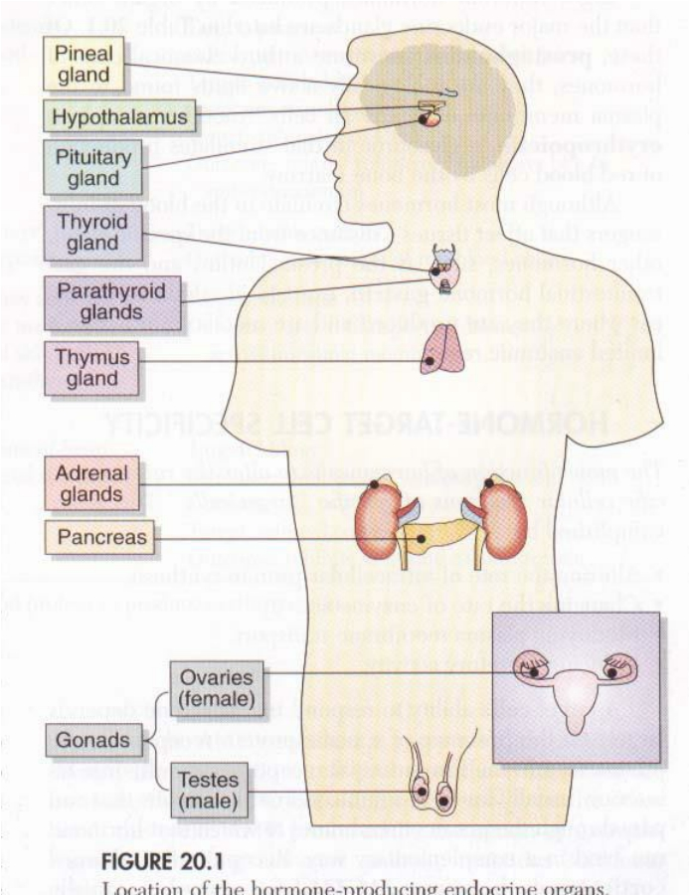
Endokrin Bezler
➢ Hipotalamus ve Hipofiz bezi
➢ Tiroid bezi
➢ Paratiroid bezi
➢ Böbrek üstü bezleri
➢ Pankreas
➢ Gonadlar-cinsiyet bezleri
➢ Diğerleri
● Böbrekler
● Pineal bez
● Timus bezi
● Kalp
● Sindirim kanalı
● Plasenta

Slide 11
DİKKAT!!
Hormonlar doktor kontrolü dışında ilaç olarak alınırsa bunlar vücudun kimyasal mekanizmasında ciddi dengesizliklere neden olabilir ve bu dengesizlikler çok vahim hastalıkların gelişmesine sebep olur.
Hormonlar yalnızca doktorun sürekli kontrolü altında alınabilir ve doktor, dozajların ayarını tespit etmek için sık sık testlere başvurur.

Slide 12
1. HİPOFİZ BEZİ VE HORMONLARI
Beyinde hipotalamusun hemen altında bulunur. İki ayrı lobtan oluşmuştur;
Vücudun uzun dönemli büyüme, günlük fonksiyonları ve üretkenlik yetenekleri ile ilişkili olarak bir kontrol merkezi gibi çalışır,
Anterior lob (ön lob-adenohipofiz)
Posterior lob (arka lob-nörohipfiz)
Adenohipofiz gerçek bir endokrin bezdir ve salgı hücreleri ihtive eder.
Nörohipofiz ise hiptalamustan köken alan pek çok sinir ucunun sonlandıgı bölümdür.

Slide 13
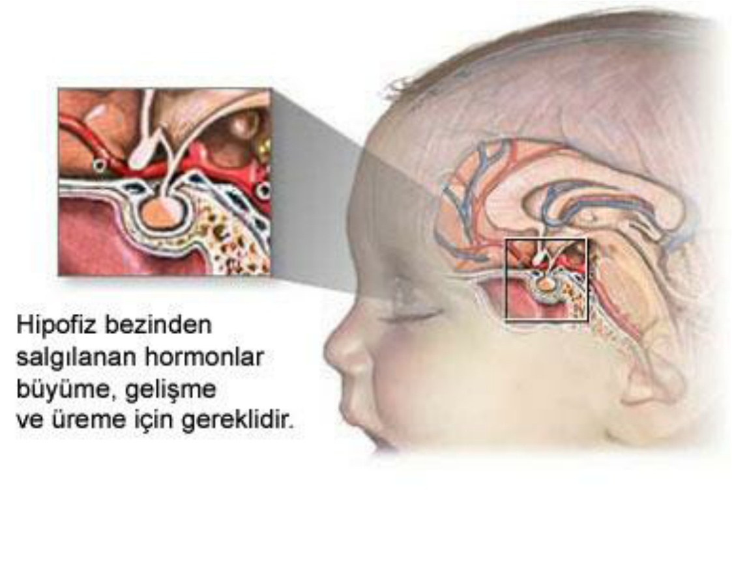

Slide 14
Hipofiz-Hipotalamus İlişkisi
• Hipofiz bezi kan damarları ve sinir lifleri ile hipotalamusla bağlantılıdır.

Slide 15
Adenohipofiz Hormonları (ön hipofizden salgilanan hormonlar)
1. FSH (follikül stimüle edici hormon)
2. LH (lüteinize edici hormon)
3. Prolaktin (süt salgılatıcı hormon)
4. Büyüme hormonu veya diğer adıyla growth hormon
5. ACTH (adrenokortikotropik hormon)
6. TSH (tiroit stimüle edici hormon)

Slide 16
Büyüme Hormonu (BH)
• Tek bir özel hedef organı olmayıp bütün vücut
bölümlerini etkileyerek büyümeyi uyarır.
• En belirgin etkisi çocuklarda ve adelosan dönemde doku kitlesini artırarak (protein sentezi) ve hücre bölünmesini uyararak büyümeyi hızlandırır.
• Uzun kemiklerin epifiz plakları üzerine doğrudan etkiyerek epifiz plaklarının devamlılığını sağlar.

Slide 17
Prolaktin Hormonu
• Prolaktinin kadınlarda iki görevi vardır;
1.
Östrojen (dişi cinsiyet hormonu) ile birlikte gebelikte meme bezlerinde meme kanallarının gelişimini uyarır.
2.
Doğumdan sonra meme dokusunda süt üretimini uyarır.

Slide 18
Tiroid Stimüle Edici Hormon (TSH)
• TSH tiroid bezi hormonlarının sekresyonunu ve
sentezini uyarır.
• TSH nın fazla salgılanması goiter (guatr) olarak isimlendirilen tirodi bezinin genişlemesine yol açar.

Slide 19
Luteinizan Hormon (LH)
• Ovulasyon-Yumurtlama; overlerden olgun yumurta
hücresinin aylık peryotlar halinde salınması
• LH ovulasyonu uyaran gonadotropik bir hormondur.

Slide 20
Follikül Stimüle Edici Hormon (FSH)
• FSH dişilerde menstruel siklus boyunca ovelerde follikül hücrelerinin büyümesini ve follikül hücrelerinden östrojen salınmasını uyarır.
• Erkeklerde FSH testislerde sperm üreten
hücreleri uyarır.

Slide 21
Nörohipofiz Hormonları (arka hipofizden salgilanan hormonlar)
1. ADH (anti-diüretik hormon) veya diğer adı vazopressin
2. Oksitosin

Slide 22
2. EPİFİZ BEZİ VE HORMONLARI
Epifiz bezi, Serotonin ve Melatonin hormonunu salgılar.
Serotonin; Uyku düzenlenmesinde, vücut sıcaklığının ayarlanmasında ve damar kaslarının
kasılmasında uyarıcı etki yapan hormon.
Melatonin; Üreme siklusunun düzenlenmesinde rol alan hormon.

Slide 23
3. TİROİD BEZİ VE HORMONLARI
• Tiroid bezi, boyun ön bölümünde Adem Elması’nın altında bulunur.
• Bezin sağ lob ve sol lobu vardır ve bunlar istmus denen bölümle birbirine bitişik halde bulunur ve “H” şeklinde bir görünüm alır.
• Tiroit bezi 2 tane hormon yapar ve dolaşıma salgılar. (T4 ve T3 hormonları)

Slide 24
T4 ve T3 hormonları vücudumuzun metabolizmasını düzenler ve ayrıca metabolizmanın hızını kontrol ederler.
Eğer çok hormon salgılanırsa metabolizma hızlanır ve hipertiroidi hastalığı gelişir. Hipertiroidi durumunda kalb hızı artarak çarpıntı şikayeti oluşurken, bağırsak hareketi artar ve ishal yapabilir.
Eğer tiroit hormonu çok az salgılanırsa bu duruma hipotiroidi denir. Hipotiroidi oluşunca metabolizma yavaşlar, kalp hızı azalır ve barsak hareketleri azalarak kabızlık ortaya çıkar.

Slide 25
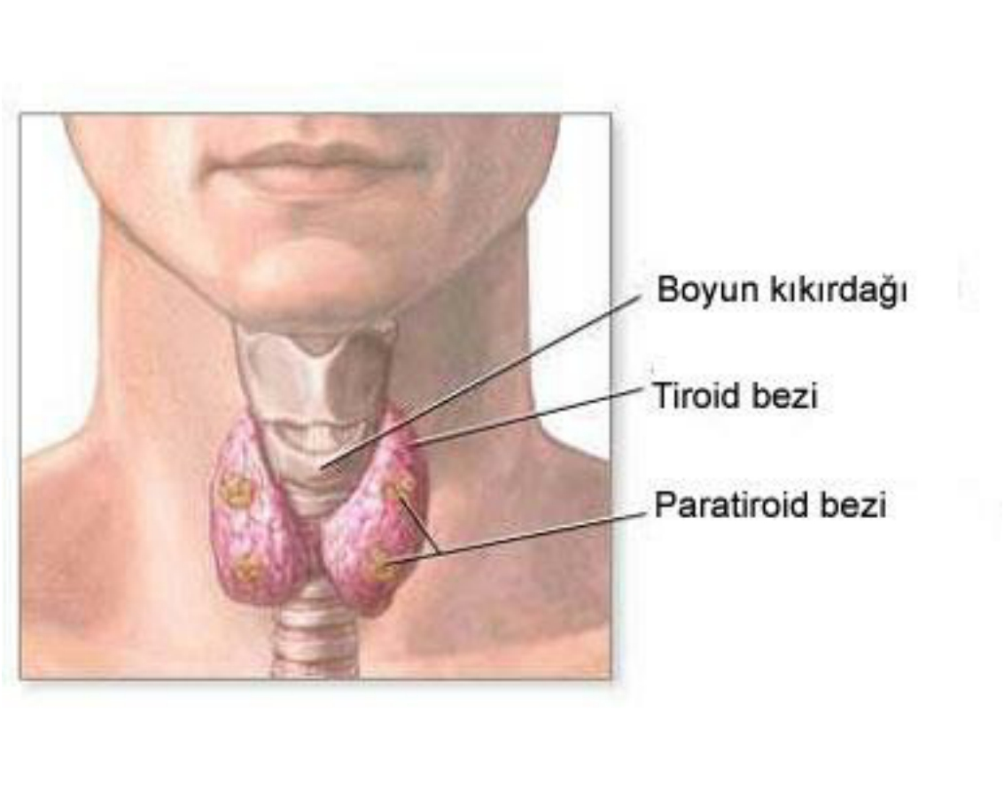

Slide 26
Tiroit bezi hormonlarının görevleri şunlardır;
1. Vücuttaki metabolik faaliyetleri düzenler. Oksidasyonu hızlandırması nedeniyle oksijenin tüketim ve karbondioksitin üretimi artar. Vücut ısısını düzenler. Solunum hızını artırır.
2. Protein sentezini sağlayarak normal büyüme ve gelişmeyi sağlar.
3. Yağ dokusundan yağ asitlerini ve yağ asitlerinin hücrelerdeki oksidasyonunu artırır.
4. Tiroksin hormonu karaciğerden glikojeni glikoz hâline dönüştürüp kana geçmesini sağlar ve glikojen oluşumunu engeller.
5. Çocuklarda fiziksel ve mental gelişimi sağlar.
6. Tiroksin böbrek işlevini kolaylaştırır ve idrar miktarını artırır.

Slide 27
4. PARATİROİD BEZLER
(glandula parathyroidea)
• Paratiroid bezi tiroid bezinin hemen arkasında ikisi alt, ikiside tiroid bezinin üst kutuplarına yerleşmiş 6 mm uzunluğunda, 3mm genişliğinde ve 2 mm kalınlığında koyu kahverengi 4 adet küçük bezden oluşur.
Salgıladığı parathormon sayesinde kalsiyum ve fosfor metabolizmasını düzenler.
Kemikten kalsiyum ve fosfor salınmasını hızlandırır, kana geçişini sağlar.

Slide 28
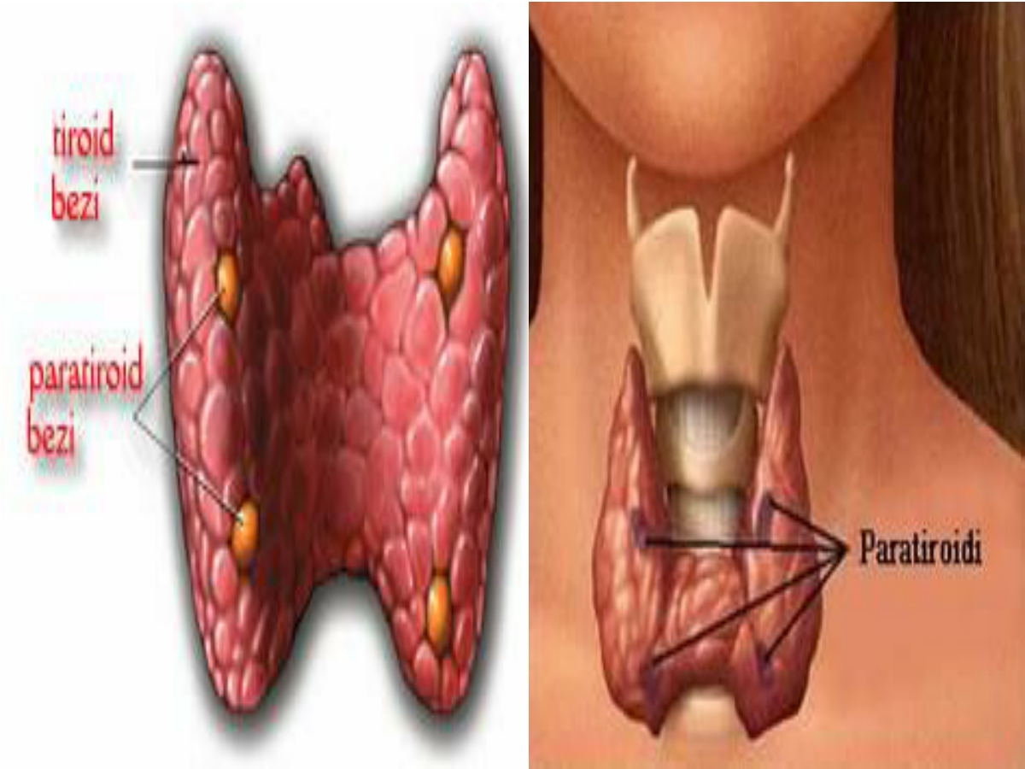

Slide 29
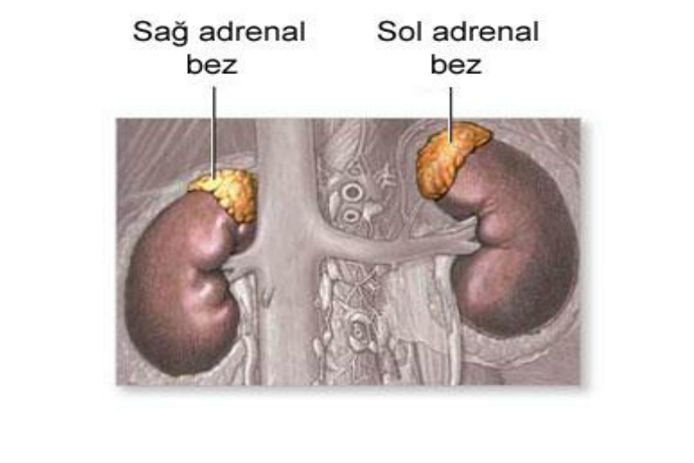
5. ADRENAL BEZLER
(glandula Suprarenalis-böbrek üstü bezleri)
• Adrenal bezin iç kısmından sempatik uyarı ile adrenalin (epinefrin) ve noradrenalin (norepinefrin) olmak üzere iki hormon salgılanır. Bu bölümden salgılanan hormonların % 80’ini adrenalin, % 20’sini noradrenalin oluşturur.

Slide 30
Adrenalin ve Noradrenalinin Etkileri
1. Kalbin çalışmasını hızlandırarak kan basıncını artırır.
2. Yüzeysel, çevresel kan damarlarını daraltır.
3. İskelet kasları kan damarlarını genişletir.
4. Karaciğerdeki glikojenin glikoza dönüşmesini etkileyerek kandaki şeker düzeyini yükseltir.
5. Oksijen tüketimini artırır.
6. Sindirim kanalında yavaşlamaya neden olur.
7. Pupillaların (göz bebeği) genişlemesini sağlar.
8. Noradrenalin, kılcal damarları daraltır, kan basıncını artırır.

Slide 31
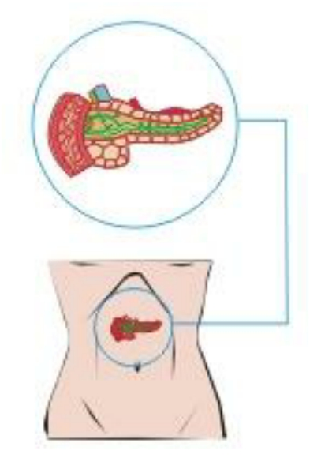
6. PANKREAS BEZİ
• Pankreas, hem endokrin, hem de ekzokrin salgı yapan karışık bir bezdir. Glukagon ve insülin salgılar. İnsülin kandaki glikoz seviyesini düşürerek düzenler. Kanda glikoz seviyesi yükseldiğinde insülin miktarı artar.

Slide 32
İnsülin;
Glikozun karaciğere taşınarak glikojen hâlinde depo edilmesini,
Glikozun hücre içine taşınmasını,
Glikozun hücreler tarafından kullanılması ve oksidasyonunu,
Karbonhidratlardan yağ oluşumunu sağlar.

Slide 33
İnsülin yetersizliğinde ise; glikoz karaciğerde glikojen hâlinde depo edilemez ve hücreler tarafından yeterince kullanılamaz. Sonuç olarak kanda glikoz seviyesi yükselir. Herhangi bir nedenle insülinin yetersiz salgılanmasına bağlı olarak kanda glikoz seviyesinin normalin üstünde olmasına hiperglisemi denir. Kanda glikoz birikmesi diyabetes mellitus hastalığına (şeker hastalığı) neden olur.
İnsülinin normalin üstünde salgılanmasına bağlı olarak kanda glikoz düzeyinin normalin altına düşmesine ise hipoglisemi denir. Bu durumda en çok beyin etkilenir. Çünkü beynin tek enerji kaynağı glikozdur.

Slide 34
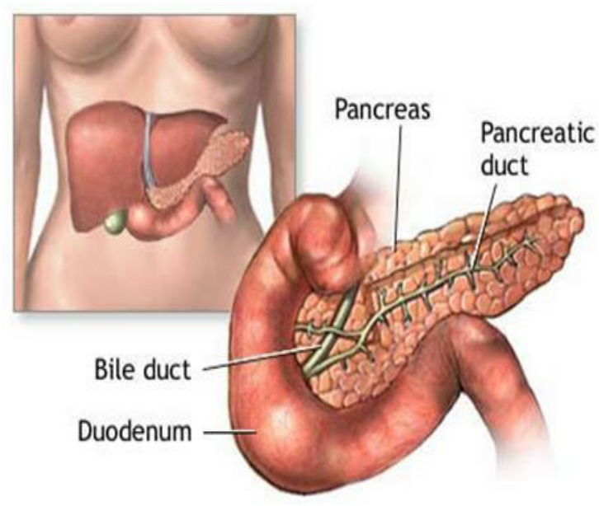

Slide 35
7. Gonadlar: Cinsiyet Bezleri
(testisler ve ovariumlar)
• Gonadlar kadında overler erkekte ise
testislerdir.
• Gonadlar üreme fonksiyonlarını kontrol eden
hormonlar salgılarlar.

Slide 36
Testis (erkek seks) hormonları
Erkek gonadları olan testisler (erbezleri); gövdenin tabanında, kasıklar arasında skrotum denen kesenin içinde bulunur. Sağlı solu iki adet olup oval şekilli ve 10- 15 gram ağırlığındadır.
Testislerde erkek üreme hücresi (spermotozoalar) ve androjen hormonu üretilir. Androjen hormonlarının en önemlisi testosterondur.

Slide 37
Testosteron hormonunun görevleri
1. Erkek dış üreme organlarının büyümesi ve gelişmesini sağlar.
2. Erkeklerdeki seksüel davranışların yerine getirilmesini sağlar.
3. Vücutta kılların dağılımını sağlar.
4. Gırtlak mukozasının kalınlaşması ve gırtlağın genişlemesini sağlar. Plika vokalislerin (ses telleri) büyümesini ve dolayısıyla sesin kalınlaşmasını sağlar.
5. Protein yapımı ve kasların gelişmesini sağlar.
6. Testosteronun kemik büyümesi ve kalsiyum tutulmasına etkisi vardır. Hem total kemik matriksi miktarını artırır, hem de kalsiyumun kemiklerde birikerek sertleşmesini sağlar.
7. Sperm yapımı ve üreme sisteminin salgı bezlerinin gelişimini sağlar.

Slide 38
Ovarium (kadın seks) hormonları
Kadın bezi olan ovariumlar (ovaryum), küçük pelvisin yan duvarlarında kendine ait çukurda bulunur.
Sağlı sollu iki adet olup yaklaşık 4–6 gram kadardır.
Ovaryumlar ovumu (kadın üreme hücresi) meydana getirme görevinin yanında östrojen (östrojen) ve progesteron hormonlarını da salgılar.
Bu hormonlar hipofiz ön lobundan salgılanan FSH ve LH hormonlarının denetimi altındadır.

Slide 39
Östrojen hormonu görevleri
Menstürasyonun (adet kanaması) fizyolojik olarak düzenlenmesini sağlar. Fallop tüplerinin, uterus ve dış genital organların büyümesini sağlar.
Memede yağ toplanmasını, bağ dokusu kitlesinin artmasını ve süt bezlerinin kanallarının oluşmasını sağlar.
Östrojen kemiklerin büyüme faaliyetlerini hızlandırır. Bu sebeple ergenlik döneminde kızlarda hızlı büyümeye sebep olur.
Metabolizmayı hızlandırırken deri altı dokusunda, kalça ve uyluklarda yağ birikmesini ve kadın vücudunda karakteristik görünümün oluşmasını sağlar.

Slide 40
Progesteron hormonu görevleri
Progesteron hormonu, kadında ikincil seks karakterlerinin (meme gelişimi, kalça genişlemesi, sesin incelmesi sakal bıyık çıkmaması) gelişmesini sağlar.
Cinsel siklusun ikinci yarısında rahim duvarının en iç tabasının kalınlaşmasını ve buradaki salgılarla ilgili değişiklikleri başlatarak rahmin döllenmiş yumurtanın tutunmasını hazırlamaktır.
Rahim hareketlerini yavaşlatarak döllenmiş yumurtanın atılımını engeller, beslenmesini sağlar. Memelerde süt bezlerinin gelişmesini sağlar.

Slide 41
ENDOKRİN SİSTEMLE İLE İLGİLİ ANATOMİK, SEMPTOM, LABORATUVAR, TANI VE CERRAHİ TERİMLER-ÖZET
Glandula endokrina: Endokrin sistem
Pitüiter gland /hipofiz: Hipofiz bezi. Kafatası içinde beynin alt yüzünde, hipotalamusa bağlı iç salgı bezi.
Adenohipofiz; Hipofiz bezinin ön lobu
Nörohipofiz; Hipofiz bezinin arka lobu
Korpus pineal- korpus pinealis /epifiz serebri, Epifiz bezi; Beyinde arka tarafta küçük kabartı (çam kozalağı şeklinde) hâlinde bulunan bez.
Glandula paratiroid, paratiroit bezleri; Tiroit bezinin arkasında bulunan paratiroid hormonu (parathormon)nu salgılayan dört küçük bezin tümü.
Gland suprarenalis/ suprarenal gland, Böbrek üstü bezi. Böbreğin üst ucu üzerinde yerleşmiş iç salgı bezi. Adrenal bez. Suprarenal bez.
Tiroit/ tiroid gland/ gland tiroidea: Tiroid bezi.
Timus bezi:Timus, endokrin bir bez olmasının yanı sıra lenfoid sistemin santral organlarından biridir.
Pankreas: Midenin arkasında, duodenum ile dalak arasında yer alan organ.
Langerhans izland/ langerhans adacıkları: Pankreastaki iç salgı işlevi ile ilgili küçük adacıklar.
Gonad (gonad): Cinsiyet bezi. Erkekte testis, kadında ovaryumdur.

Slide 42
Hipofiz Ön Lop Hormonları
ACTH- adrenokortikotropik hormon/adrenokortikal hormonlar)
FSH- follikül stimulan hormon; Follikülleri uyarıcı hormon.
HGH- human growth hormone/GH; Büyüme ve gelişme hormonu
LH- Lüteinize edici hormon; Cinsiyet hormonlarının salgılanmasını sağlayan hormon.
Prolaktin/ laktojenik hormon: Süt oluşumunu uyarıcı hormon.
TSH- tirotropin/ tiroid stimulan hormon: Tiroidi i uyarıcı hormon.
MSH- melanositleri stimule eden hormon

Slide 43
Hipofiz Arka Lop Hormonları
ADH- antidiüretik hormon/vazopresin
Oksitosin: Sütün salgılanmasını uyaran ve doğumda uterus kasılmasını kuvvetlendiren hormon.

Slide 44
Epifiz Bezi Hormonları
Serotonin; Uyku düzenlenmesinde, vücut sıcaklığının ayarlanmasında ve damar kaslarının kasılmasında uyarıcı etki yapan hormon.
Melatonin; Üreme siklusunun düzenlenmesinde rol alan hormon.

Slide 45
Tiroit Bezi Hormonları
Kalsitonin
Tiroksin
Triidothyronine (triiyodotironin)
Tiroid hormonu

Slide 46
Böbreküstü Bezi Hormonları
Mineralokortikoid
Aldosterone (aldosteron)
Glukokortikoidler

Slide 47
Pankreastan Salgılanan Hormonlar
Insülin (insülin/ ensülin);
Glukagon;
Somatostatin (somatostatin);

Slide 48
Testislerden Salgılanan Hormon
Testosterone (testosteron); Erkek cinsiyet hormonu.

Slide 49
Overlerden Salgılanan Hormonlar
Estrogen (östrojen),
Progesteron (progesteron),

Slide 50
Tanı Terimleri
Akromegali; Vücut gelişimi tamamlanmış kişide, hipofiz ön lobundan gelişim hormonunun aşırı salgılanması sonucu yüzün irileşmesi, el ve ayakların ileri derecede büyümesi ile belirgin durum.
Dwarfism (dvarfizm); Kollar, bacaklar ve gövdenin normalin çok altında kısalık gösterişi ile belirgin durum. Büyüme hormonunun az salgılanması nedeniyle doğuştan gelişememe. Cücelik, bodurluk.
Gigantism (jigantizm); Büyüme hormonunun aşırı salgılanmasıyla anormal büyüme. Devlik.
DI- diabetes insipidus; Hipofiz arka lobu hormonu olan antidiüretik hormon yetersizliğine bağlı gelişen bir hastalık. "şekersiz şeker hastalığı” da denir.

Slide 51
DM- diyabetes mellitus; Şeker hastalığı.
Hiperinsülinizm; Pankreas’tan aşırı insülin salgılanması.
Guatr/ struma; Tiroit bezinin büyümesi.
Endemik guatr; Tiroit hormonu yapımının azalması nedeniyle klinik olarak hipotiroidizm görülmeksizin tiroit bezinin büyümesi.
Egzoftalmik guatr; Tiroit bezinin büyümesi ile oluşan hastalık.
Thyroiditis (tiroidit); Tiroit bezi iltihabı.

Slide 52
Hiperadrenalizm; Böbreküstü bezinden aşırı hormon salgılanması.
Hipertiroidizm; Tiroit hormonunun aşırı derecede salgılanması.
Hipoparatiroidizm; Paratiroit hormonunun yetersiz salgılanmasının neden olduğu patolojik durum.
Hipotiroidizm; Tiroit bezinin yetersiz salgı yapması.

Slide 53
Cerrahi Terimleri
Adrenalektomi; Böbreküstü bezinin ameliyatla alınması.
Hipofizektomi; Hipofiz bezinin ameliyatla alınması.
Paratiroidektomi; Paratiroit bezinin ameliyatla alınması.
Tiroidektomi; Tiroit bezinin ameliyatla alınması.

